Slide 1
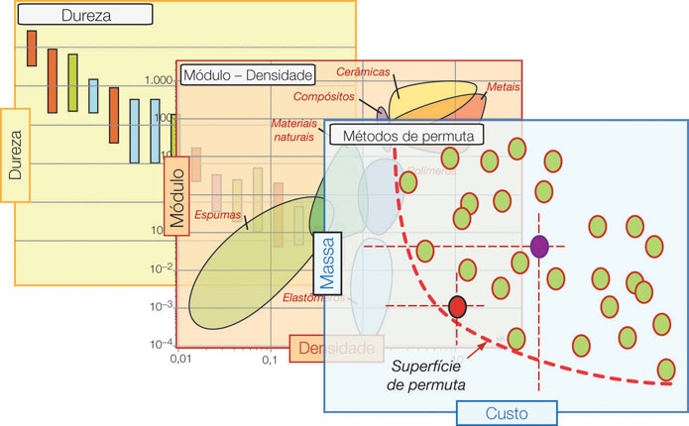
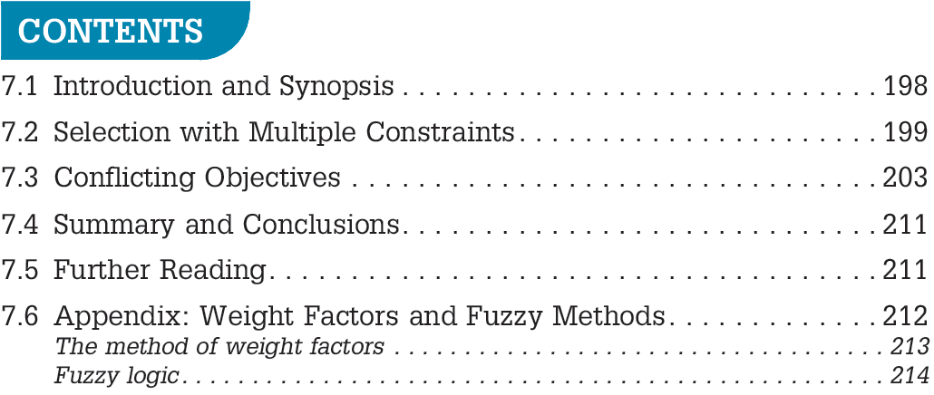
Capítulo 7 Múltiplas Restrições e Objetivos Conflitantes

Slide 2
Restrições Múltiplas e Objetivos Conflitantes
A seleção de um material ou processo deve satisfazer, frequentemente, a restrições conflitantes;
Uma segunda classe de problemas envolve mais de um objetivo, e neste caso, o conflito é mais severo.

Slide 3
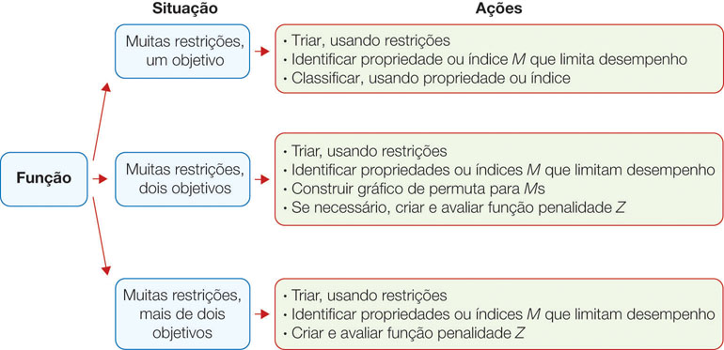
Estratégias para lidar com seleção com múltiplas restrições e objetivos conflitantes
Figura 7.1

Slide 4
Seleção com Múltiplas Restrições
Quase todos os problemas de seleção de materiais são superrestritos, significando que existem mais restrições que variáveis livres;
Seleção envolve a identificação da restrição e do objetivo e a aplicação dos seguintes passos;
Triar, usando cada restrição por vez;
Classificar, usando a métrica de desempenho que descreve o objetivo (com frequência massa, volume e custo) ou simplesmente pelo valor do índice do material que aparece na equação para a métrica;
Procurar documentação para os candidatos mais bem-classificados e a usa para fazer a escolha final.

Slide 5
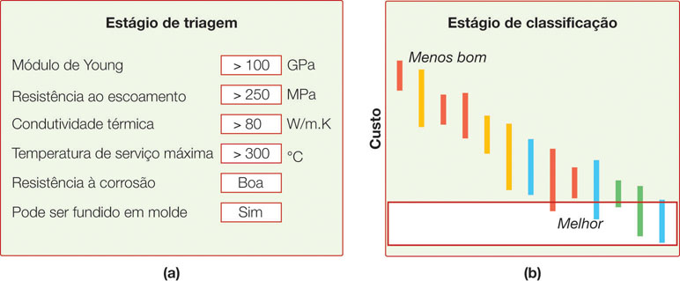
Figura 7.2
O estágio de triagem impõe restrições sobre propriedades, sobre requisitos tais como resistência a corrosão, ou sobre a capacidade de ser processados de determinada maneira
Os materiais candidatos que sobreviveram ao estágio de triagem, são classificados utilizando diagramas de propriedades

Slide 6

O simples processo de triar e classificar se torna mais complexo para o caso especial de um único objetivo que pode ser limitado por mais de uma restrição
Exemplo: Os requisitos de um tirante de massa mínima deve especificar ambas rigidez e resistência, conduzindo a duas equações independentes para a massa
Se a rigidez é a restrição dominante, a massa do tirante será m₁; Se a resistência for dominante, a massa será m₂
Se o tirante tiver que cumprir ambos os requisitos, a massa terá que ser a maior de m₁ e m₂

Slide 7
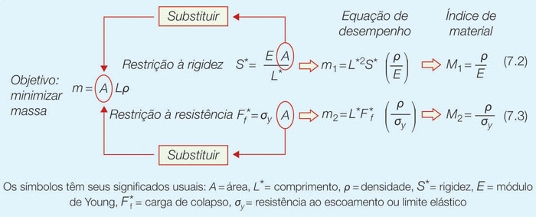
Procura-se pelo menor valor de uma métrica que é a maior de duas ou mais alternativas
Figura 7.3
Um objetivo (aqui, minimizar a massa) com duas restrições conduz a duas equações de desempenho, cada uma com seu próprio valor de M

Slide 8
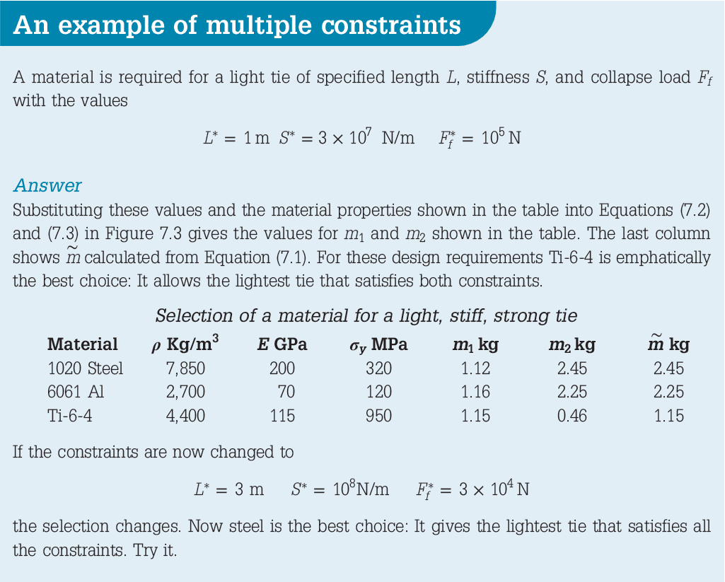

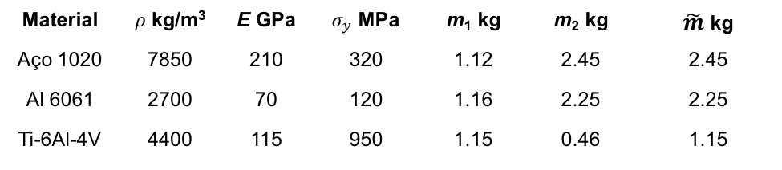
Método Analítico
Um exemplo de múltiplas restrições
Precisa-se de um tirante leve de comprimento L, rigidez S e carga de colapso F_{f}, especificados com os valores
L* = 1 m S* = 3 x 10⁷ N/m F_{t}* = 10⁵ N
Resposta
Substituindo esses valores e as propriedades do material mostradas na tabela nas Equações (7.2) e (7.3) na Figura 7.3 tem-se os valores para m₁ e m₂ mostrados na tabela. A última coluna mostra $\tilde{m}$ calculada pela Equação (7.1). Para esses requisitos de projeto Ti-6Al-4V é enfaticamente a melhor escolha: permite o tirante mais leve que satisfaz ambas as restrições.
Se agora mudarmos as restrição para as restrições para,
L* = 3 m S* = 10⁸ N/m F_{t}* = 3 x 10⁴ N
a seleção muda. Agora o aço é a melhor escolha: dá o tirante mais leve que satisfaz todas as restrições. Experimente.
Um exemplo de múltiplas restrições
Material | $ρ$ kg/m³ | E GPa | $σ_{y}$ MPa | m₁ kg | m₂ kg | $\tilde{m}$ kg
Aço 1020 | 7850 | 210 | 320 | 1.12 | 2.45 | 2.45
Al 6061 | 2700 | 70 | 120 | 1.16 | 2.25 | 2.25
Ti-6Al-4V | 4400 | 115 | 950 | 1.15 | 0.46 | 1.15

Slide 9
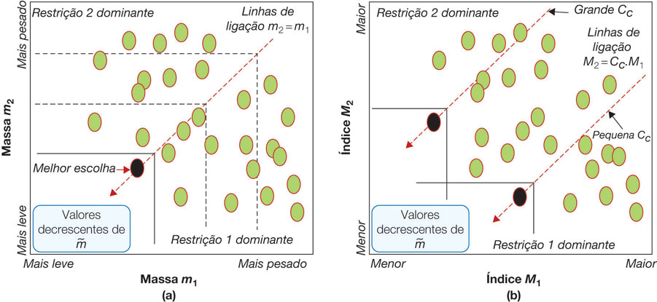
Método Gráfico
Figura 7.4
Solução acoplada pode ser feita utilizando a métrica de desempenho como em (a), ou se utilizando dos índices de material M e um constante de acoplamento Cc, como em (b)

Slide 10
Objetivos Conflitantes
Seleção de materiais na vida real quase sempre requer que se chegue a um compromisso entre objetivos conflitantes
Minimizar massa – uma meta comum no projeto de coisas que se movem ou que têm de ser movidas, que oscilam ou que devem responder rapidamente a uma força limitada (sistemas de transportes aeroespaciais e terrestres);
Minimizar volume – porque é usado menos material e porque o espaço está cada vez mais precioso (pense no drive para telefones celulares cada vez mais finos, computadores portáteis, tocadores de MP3 etc. e na necessidade de acondicionar cada vez mais e mais funcionalidades em um volume fixo);
Minimizar custo – A lucratividade depende da diferença entre o custo e valor; o modo mais óbvio de aumentar a diferença é reduzir o custo;
Minimizar impacto ambiental – o dano causado a nossos arredores pela produção do material, fabricação do produto e utilização do produto;

Slide 11
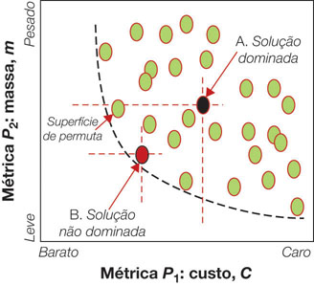
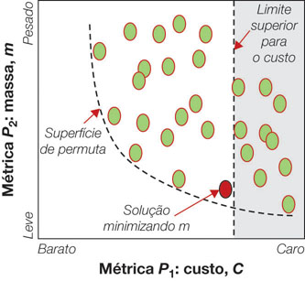
Estratégias de Permuta
Estratégia 1
Uma curta lista de materiais pode ser identificada no gráfico da métrica de desempenho contra outra; soluções sobre ou próximas da superfície de permuta oferecem o melhor compromisso, o restante pode ser rejeitado
Figura 7.5
Estratégia 2
Um objetivo pode ser reformulado como uma restrição; neste exemplo, um limite superior é estabelecido sobre o custo; no entanto, está não é uma otimização verdadeira
Figura 7.6

Slide 12

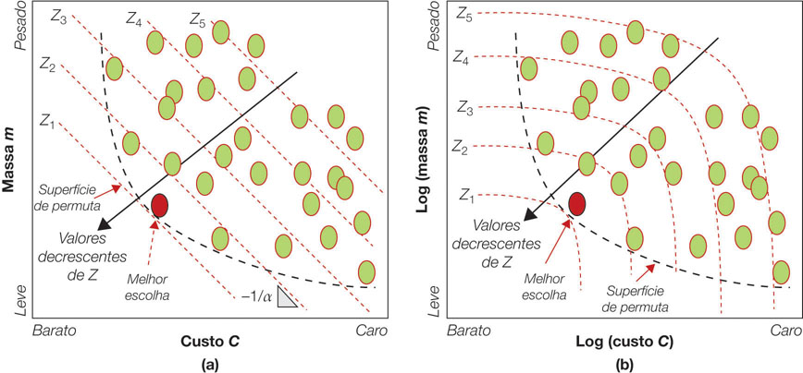
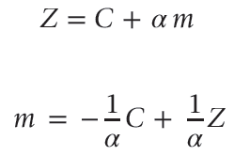
A superfície de permuta identifica um subconjunto de soluções que oferecem o melhor compromisso entre os objetivos. Para se obter uma solução única, deve ser agregado aos vários objetivos numa única função objetivo, formulada, tal que o seu mínimo define a solução mais preferível. Para tanto, define-se a função penalidade linear local Z.
Figura 7.7

Slide 13
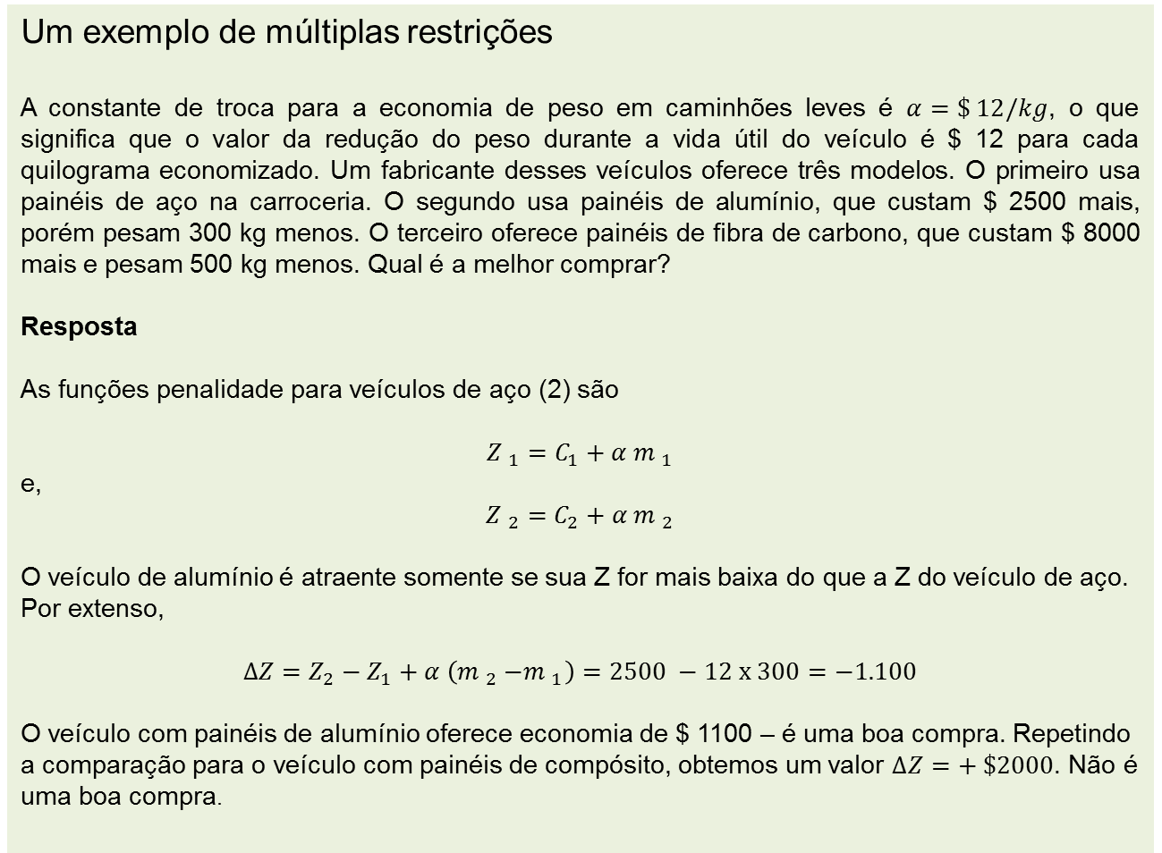
Usando Funções Penalidades
Um exemplo de múltiplas restrições
A constante de troca para a economia de peso em caminhões leves é $α=\$ 12/kg$, o que significa que o valor da redução do peso durante a vida útil do veículo é $ 12 para cada quilograma economizado. Um fabricante desses veículos oferece três modelos. O primeiro usa painéis de aço na carroceria. O segundo usa painéis de alumínio, que custam $ 2500 mais, porém pesam 300 kg menos. O terceiro oferece painéis de fibra de carbono, que custam $ 8000 mais e pesam 500 kg menos. Qual é a melhor comprar?
Resposta
As funções penalidade para veículos de aço (2) são
$${Z }_{1}=C_{1}+α {m }_{1}$$
e,
$${Z }_{2}=C_{2}+α {m }_{2}$$
O veículo de alumínio é atraente somente se sua Z for mais baixa do que a Z do veículo de aço. Por extenso,
$$∆Z=Z_{2}−Z_{1}+α \left({m }_{2}{−m }_{1}\right)=2500 −12 x 300=−1.100$$
O veículo com painéis de alumínio oferece economia de $ 1100 – é uma boa compra. Repetindo a comparação para o veículo com painéis de compósito, obtemos um valor $∆Z=+ \$2000$. Não é uma boa compra.

Slide 14
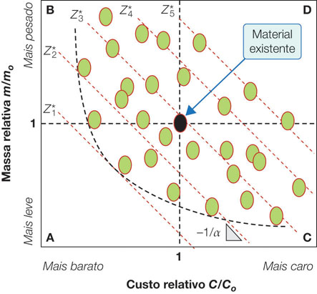

Funções Penalidade Relativa
Quando se busca um melhor material para uma aplicação existente, torna-se mais útil comparar a nova escolha com um material existente; Para tanto, define-se uma função de penalidade relativa
Figura 7.8

Slide 15
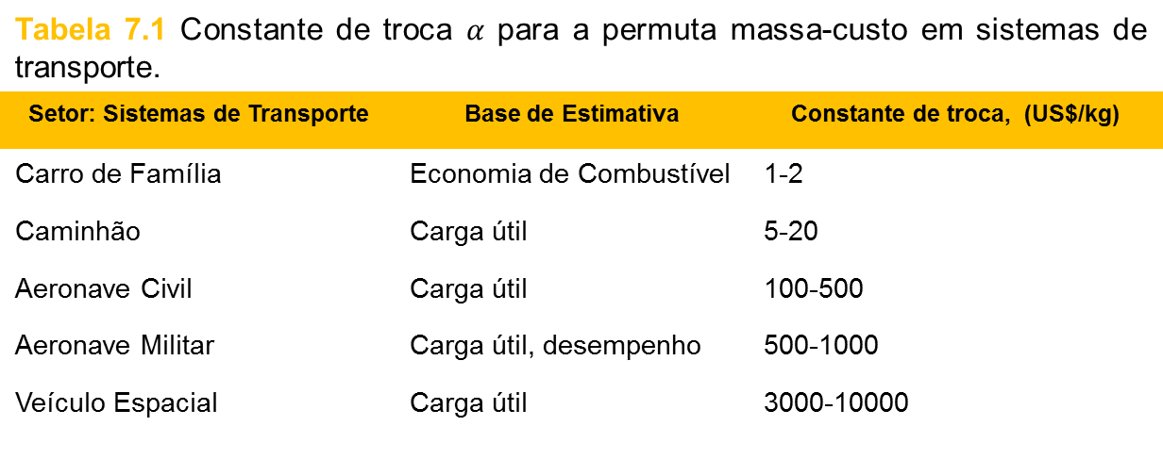
Uma constante de troca é uma medida da penalidade de um aumento de unidade na métrica de desempenho, ou é o valor ou “utilidade” de um decréscimo na métrica
Tabela 7.1 Constante de troca $α$ para a permuta massa-custo em sistemas de transporte.
Setor: Sistemas de Transporte | Base de Estimativa | Constante de troca, (US$/kg)
Carro de Família | Economia de Combustível | 1-2
Caminhão | Carga útil | 5-20
Aeronave Civil | Carga útil | 100-500
Aeronave Militar | Carga útil, desempenho | 500-1000
Veículo Espacial | Carga útil | 3000-10000

Slide 16
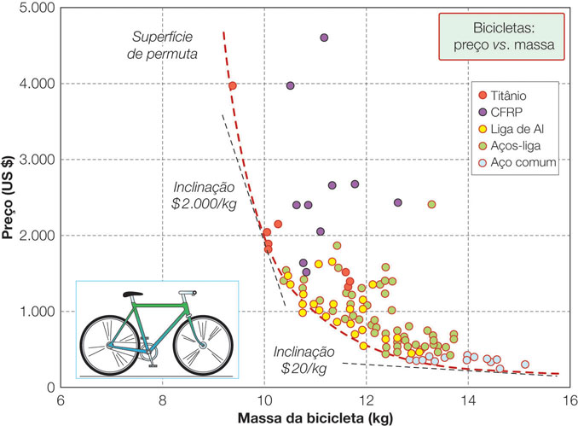
Figura 7.9
Um gráfico de permuta custo-massa para bicicletas. A tangente a superfície de permuta a qualquer ponto fornece um estimativa da constante de troca. Depende da aplicação. Para um consumidor, a busca por uma bicicleta barata para comprar, o valor do peso é baixo (20$/kg). Para um entusiasta, que deseja desempenho, pode ser elevado ($2000/kg).

Slide 17
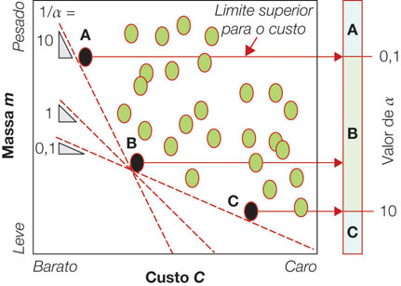
Figura 7.10
Muitas vezes acontece que um único material (ou subconjunto de materiais) é ótimo sobre a faixa ampla de valores da constante de troca. Então, valores aproximados para as constantes de permuta são suficientes para se chegar à conclusões precisas sobre a escolha de materiais.

